Slide 1
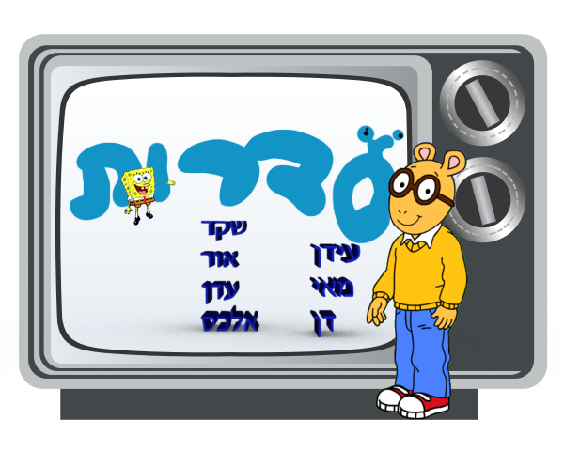

Slide 2


הפרוייקט שלנו מורכב משאלון טריוויה בנושא סדרות ילדים בסגנון קהוט שלכל שאלה יש 4 אפשריות ורק אחת נכונה

Slide 3
אופן השימוש
על המסך מוקרן שאלון ותמונה שקשורה לסדרה של השאלה, מסמנים את התשובה הנכונה בעזרת המקשים המחוברים למשחק לפי הצבע. בסוף המשחק השחקנים מקבלים ניקוד בכדי להתחרות בשחקנים אחרים

Slide 4
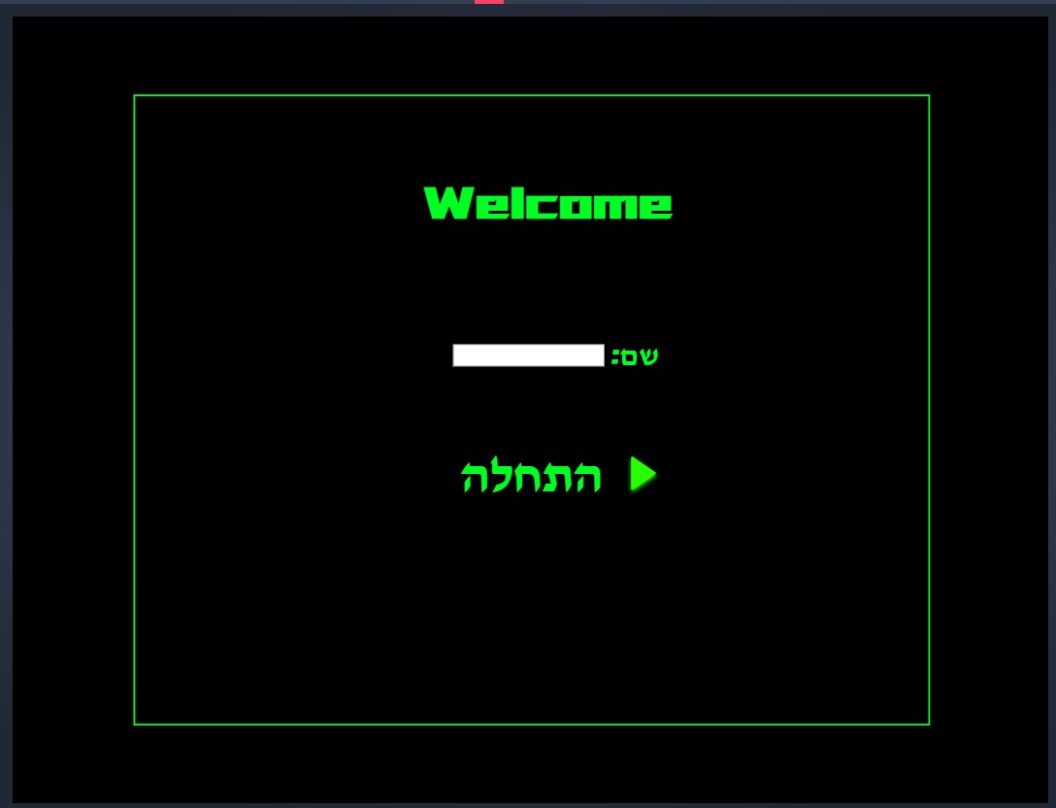

Slide 5
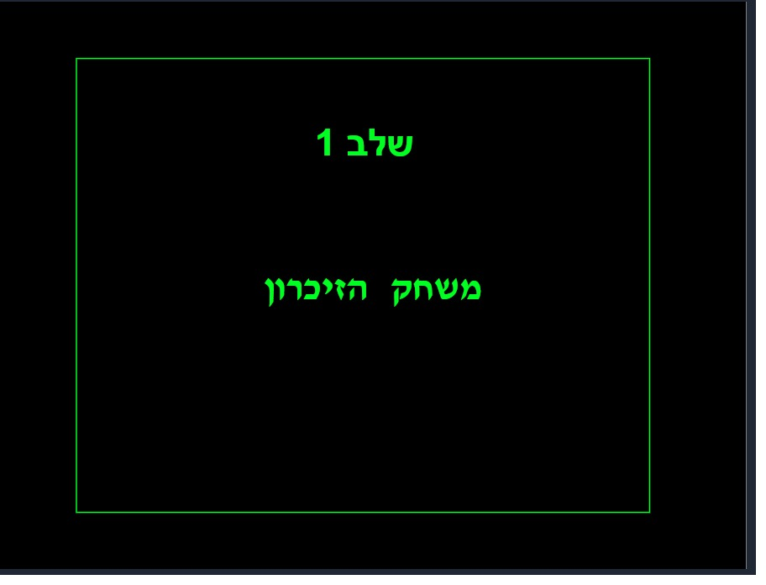

Slide 6
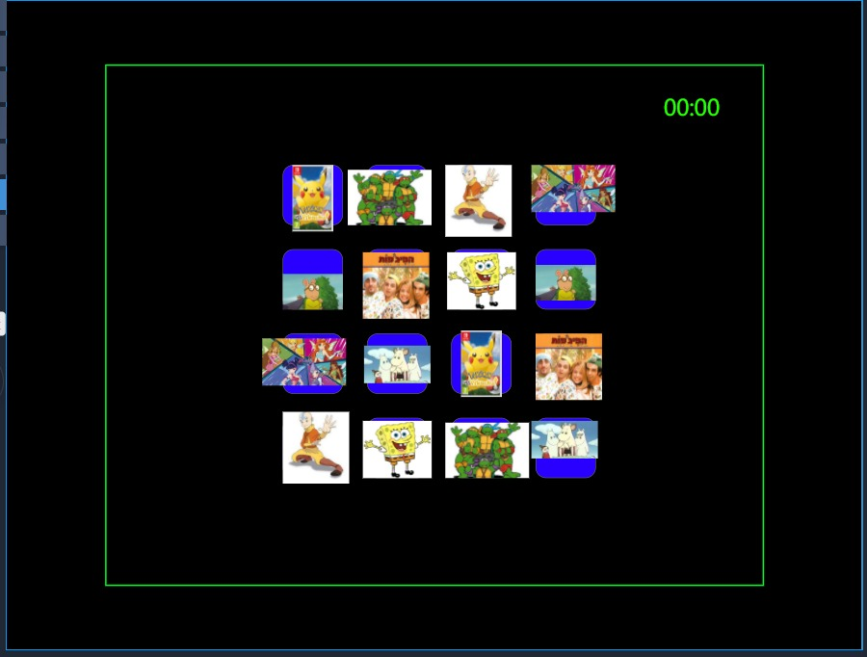
שלב ראשון משחק הזיכרון כדי להיכנס לשאלון

Slide 7
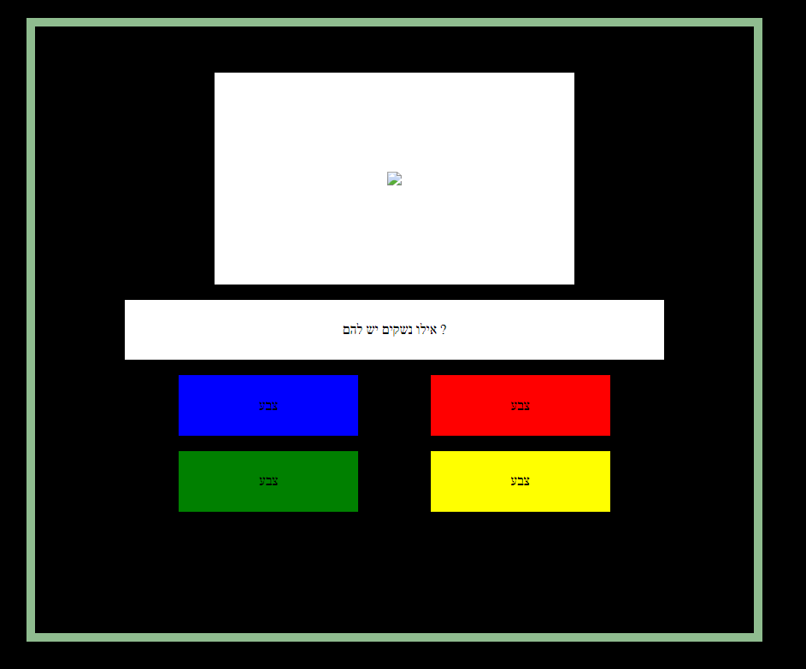
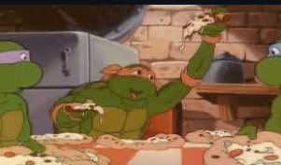
שלב שני חידון סדרון

Slide 8
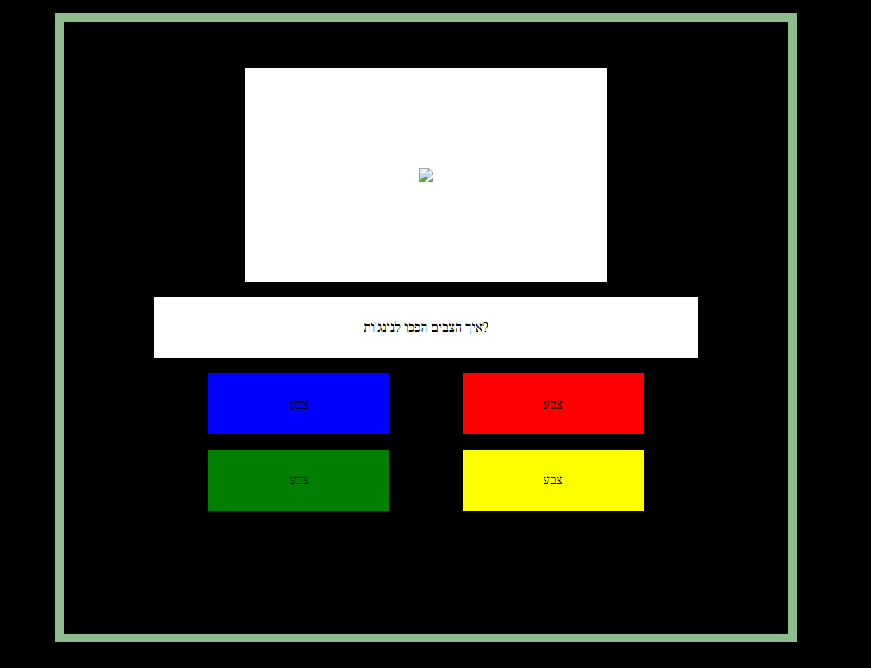

Slide 9
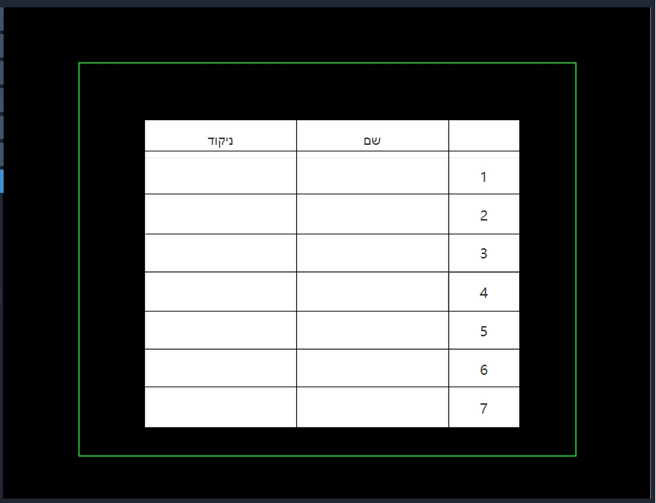

Slide 10
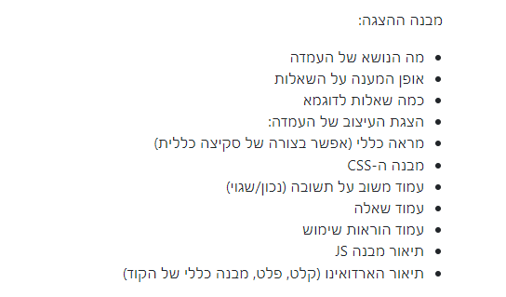
צריך להשלים!!!
מה הכוונה ?
לדבר עם מאי

Slide 11
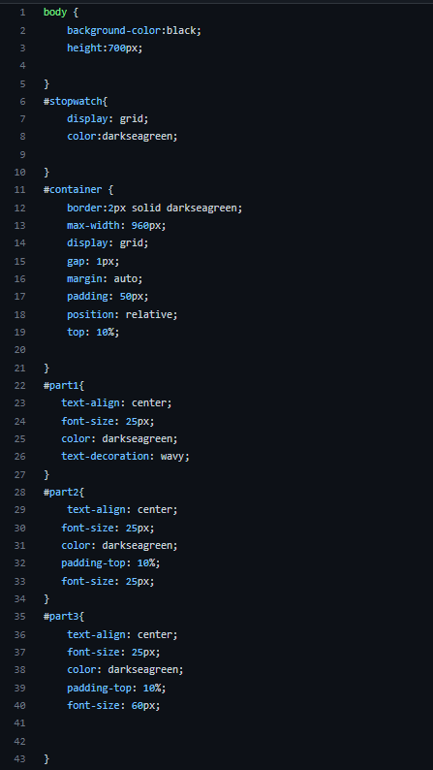
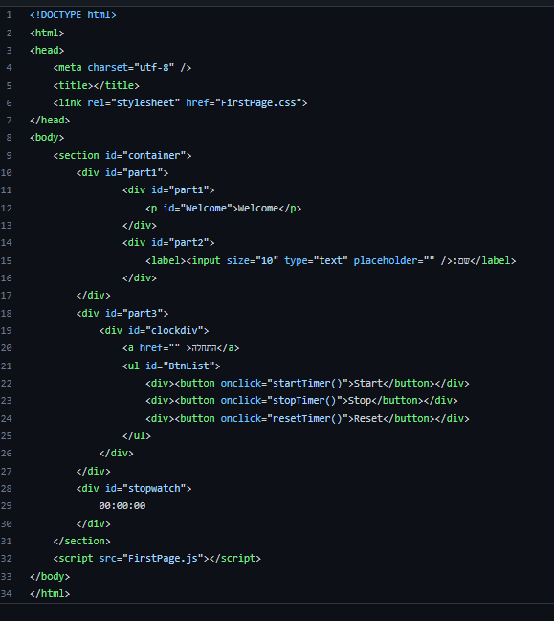
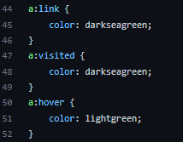
עמוד ראשון

Slide 12
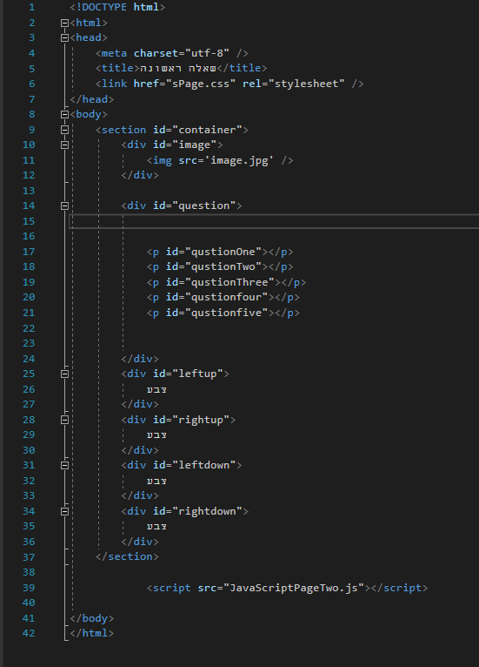
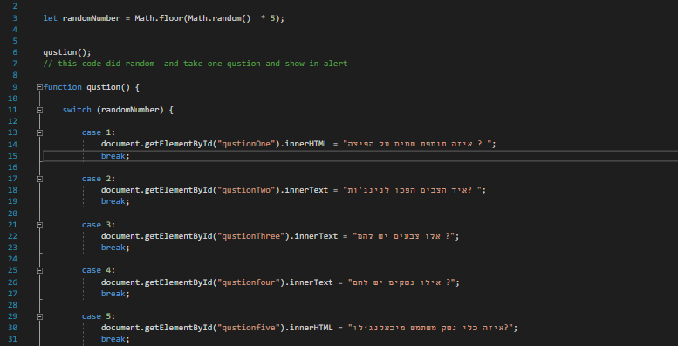
HTML + JS עמוד שני

Slide 13
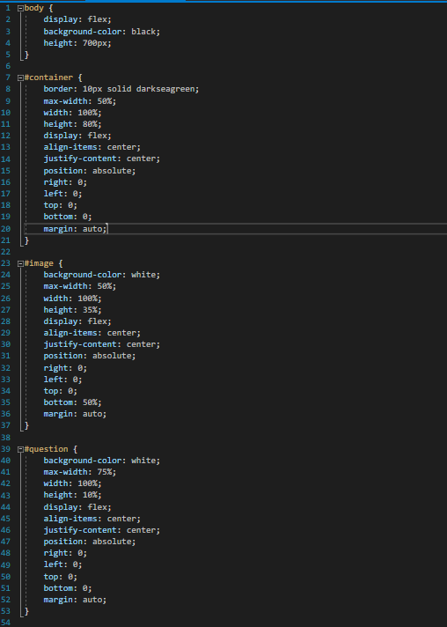
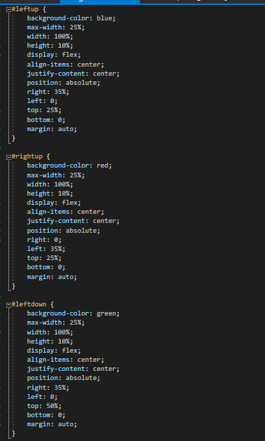
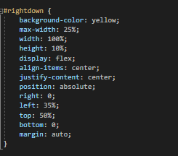
CSS עמוד שני

